Slide 1
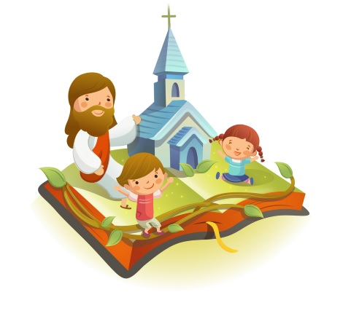
✠VUI HỌC KINH THÁNH✠
BÌNH AN
NIỀM VUI
LỄ CHÚA THÁNH THẦN HIỆN XUỐNG

Slide 2
Vào chiều ngày thứ nhất trong tuần, nơi các môn đệ ở, các cửa đều đóng kín, vì các ông sợ người Do-thái.
TIN MỪNG CHÚA GIÊSU THEO THÁNH GIOAN

Slide 3
Đức Giê-su đến, đứng giữa các ông và nói: “Bình an cho anh em !” Nói xong, Người cho các ông xem tay và cạnh sườn. Các môn đệ vui mừng vì được thấy Chúa.

Slide 4
Người lại nói với các ông : “Bình an cho anh em ! Như Chúa Cha đã sai Thầy, thì Thầy cũng sai anh em.”

Slide 5
Nói xong, Người thổi hơi vào các ông và bảo : “Anh em hãy nhận lấy Thánh Thần.

Slide 6
Anh em tha tội cho ai, thì người ấy được tha ; anh em cầm giữ ai, thì người ấy bị cầm giữ.” Đó là Lời Chúa

Slide 7
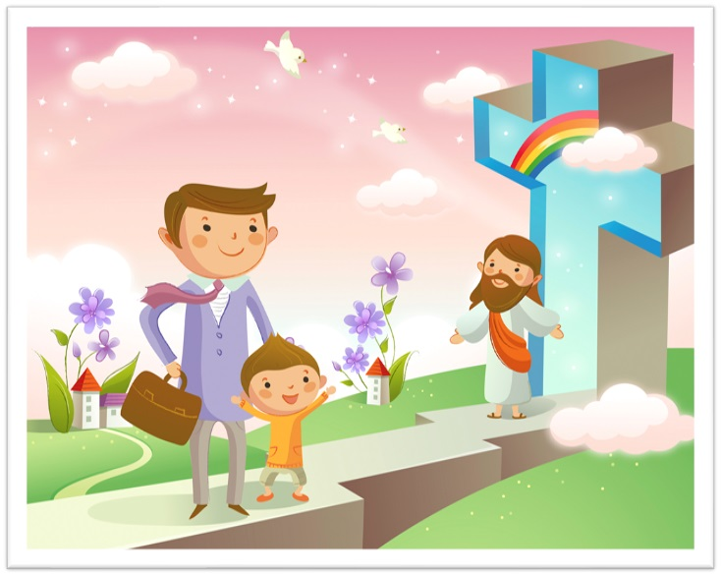
HÃY
TÌM
KIẾM
NƯỚC
CHÚA
TRƯỚC
MỌI
SỰ
NGƯỜI
SẼ
LO
CHO
TÌM Ô CHỮ

Slide 8
1
 |  |  | T | H | A | T | Ộ | I
 |  | T | H | Ứ | N | H | Ấ | T
 |  |  | C | H | Ú | A | C | H | A
 |  |  |  | Đ | Ó | N | G | K | Í | N
 |  | T | H | Ổ | I | H | Ơ | I
 |  |  |  | D | O | T | H | Á | I
 |  |  | C | Ạ | N | H | S | Ư | Ờ | N
 |  |  |  | T | H | Ấ | Y | C | H | Ú | A
 |  |  |  | B | Ì | N | H | A | N
HÀNG
DỌC
2
3
4
5
6
7
8
9
1. ANH EM … … CHO AI, THÌ NGƯỜI ẤY ĐƯỢC THA; ANH EM CẦM GIỮ AI, THÌ NGƯỜI ẤY BỊ CẦM GIỮ.”
2. VÀO CHIỀU NGÀY NÀO TRONG TUẦN, ĐỨC GIÊSU ĐÃ HIỆN RA VỚI CÁC MÔN ĐỆ?
5. KHI HIỆN RA, ĐỨC GIÊSU ĐÃ LÀM GÌ CHO CÁC ÔNG VÀ BẢO “ANH EM HÃY NHẬN LẤY THÁNH THẦN”?
6. CÁC MÔN ĐỆ ĐÓNG KÍN CỬA VÌ SỢ NGƯỜI NÀO?
9. “… … CHO ANH EM ! NHƯ CHÚA CHA ĐÃ SAI THẦY, THÌ THẦY CŨNG SAI ANH EM.”
3. NHƯ AI ĐÃ SAI THẦY, THÌ THẦY CŨNG SAI ANH EM?
4. KHI ĐỨC GIÊSU HIỆN RA, CÁC CỬA NƠI CÁC MÔN ĐỆ Ở THẾ NÀO?
7. KHI ĐỨNG GIỮA CÁC MÔN ĐỆ, ĐỨC GIÊSU ĐÃ CHO CÁC ÔNG XEM GÌ?
8. CÁC MÔN ĐỆ VUI MỪNG VÌ ĐƯỢC NHÌN THẤY AI?

Slide 9
 |  |  | T | H | A | T | Ộ | I
 |  | T | H | Ứ | N | H | Ấ | T
 |  |  | C | H | Ú | A | C | H | A
 |  |  |  | Đ | Ó | N | G | K | Í | N
 |  | T | H | Ổ | I | H | Ơ | I
 |  |  |  | D | O | T | H | Á | I
 |  |  | C | Ạ | N | H | S | Ư | Ờ | N
 |  |  |  | T | H | Ấ | Y | C | H | Ú | A
 |  |  |  | B | Ì | N | H | A | N

Slide 10
 |  |  | T | H | A | T | Ộ | I
 |  | T | H | Ứ | N | H | Ấ | T
 |  |  | C | H | Ú | Á | C | H | A
 |  |  |  | Đ | Ó | N | G | K | Í | N
 |  | T | H | Ổ | I | H | Ơ | I
 |  |  |  | D | O | T | H | Á | I
 |  |  | C | Ạ | N | H | S | Ư | Ờ | N
 |  |  |  | T | H | Ầ | Y | C | H | Ú | A
 |  |  |  | B | Ì | N | H | A | N

Slide 11
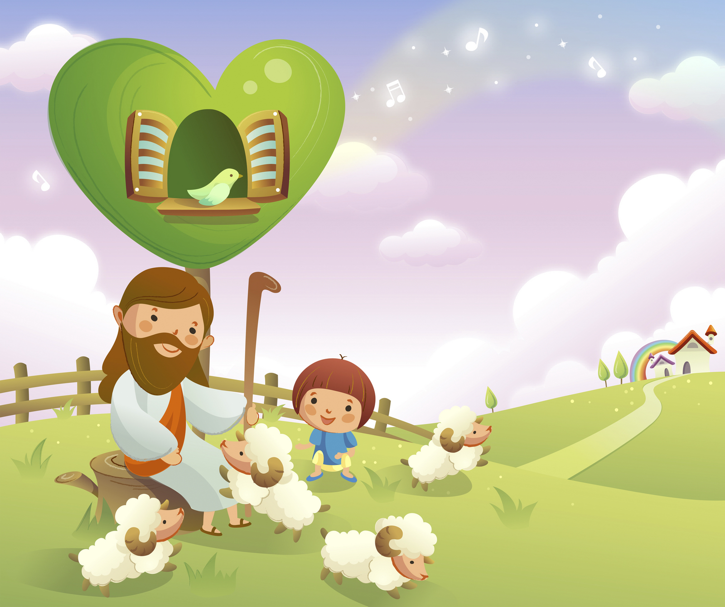
Học với Giê-su - Học cùng Giê-su
TRẮC NGHIỆM

Slide 12
1. Vào chiều ngày nào, Đức Giêsu đến đứng giữa các môn đệ và nói : “Bình an cho anh em”
A
Ngày lễ Ngũ Tuần
B
Ngày thứ nhất trong tuần
B
Ngày thứ nhất trong tuần
C
Ngày lễ sa bát
D
Ngày lễ Vượt Qua
Đáp án

Slide 13
2. Khi đứng giữa các tông đồ, Đức Giêsu đã nói gì?
A
Thầy đã sống lại rồi.
B
Anh em đừng sợ, Thầy đây.
C
Bình an cho anh em.
C
Bình an cho anh em.
D
Cả a, b và c đúng
Đáp án

Slide 14
3. Vì sao cánh cửa nơi các môn đệ ở đều đóng kín?
A
Vì các ông thất vọng
B
Vì Thầy đã chết
C
Vị bị vua Hêrôđê lùng bắt
D
Vì sợ người Do thái.
D
Vì sợ người Do thái.
Đáp án

Slide 15
4. Đức Giêsu thổi hơi vào các môn đệ và bảo các ông hãy nhận lấy điều gì?
A
Thánh Thần.
A
Thánh Thần.
B
Sự hiểu biết
C
Sự khôn ngoan
D
Tin mừng Nước Thiên Chúa
Đáp án

Slide 16
5. Khi nhận lấy Thánh Thần, các môn đệ có quyền gì?
A
Kết án nhưng ai không tin theo mình.
B
Tha tội cho ai, thì người ấy được tha
C
Cầm giữ ai thì người ấy bị cầm giữ.
D
Chỉ có b và c đúng
D
Chỉ có b và c đúng
Đáp án

Slide 17
THIẾU NHI YÊU CHÚA
ĐỂ ĐÓN NHẬN CHÚA THÁNH THẦN, THIẾU NHI CẦN LÀM GÌ?

